Slide 1
Программирование
встраиваемых систем
Дмитрий Горох
Лекция 6
Операционные системы реального времени (RTOS): Введение

Slide 2
Что такое система реального времени?
Система, правильность работы которой определяется не только корректностью логических вычислений алгоритмов, но и предсказуемостью времени, за которое будет получен результат

Slide 3
Ключевые характеристики
Несколько различных событий обрабатываются одним процессором
События могут возникать одновременно
Строго нормировано:
  Время реакции на внешнее событие (interrupt latency)
  Время переключения контекста задач, обрабатывающих события
  (task switching latency)
Степень допуска: Hard Real Time, Firm Real Time, Soft Real Time

Slide 4
Общие свойства ОСРВ
Наличие механизма точного измерения времени
Приоритезация обработки событий
Максимальная пропускная способность (throughput), насколько это возможно при соблюдении минимальной латентности реагирования на событие
Средства диагностики и отладки
Платформонезависимость пользовательского API

Slide 5
Отличие ОСРВ от ОС общего назначения
Предсказуемость: алгоритмическая сложность большинства системных вызовов О(1)
Статическая линковка
Отсутствие межпроцессной изоляции
Слабая или отсутствующая изоляция пользовательских задач и системных вызовов

Slide 6
Системные сервисы ОСРВ
Планировщик задач
Межзадачное коммуницирование и синхронизация
Динамическое выделение памяти
Системный таймер
HAL, драйвера периферии
Высокоуровневые функции:
  GUI
  TCP/IP
  CLI
  ...

Slide 7
Планировщик задач
Обеспечивает “одновременную” работу пользовательских задач
Сохраняет и восстанавливает контекст процессора
Вычисляет, какой задаче необходимо дать процессорное время в первую очередь
Типы планировщиков: Cooperative, Preemptive
Приоритезация задач (статическая, динамическая)

Slide 8
Preemtive планировщик
Всегда выполняется задача с наивысшим приоритетом
1
2
3

Slide 9
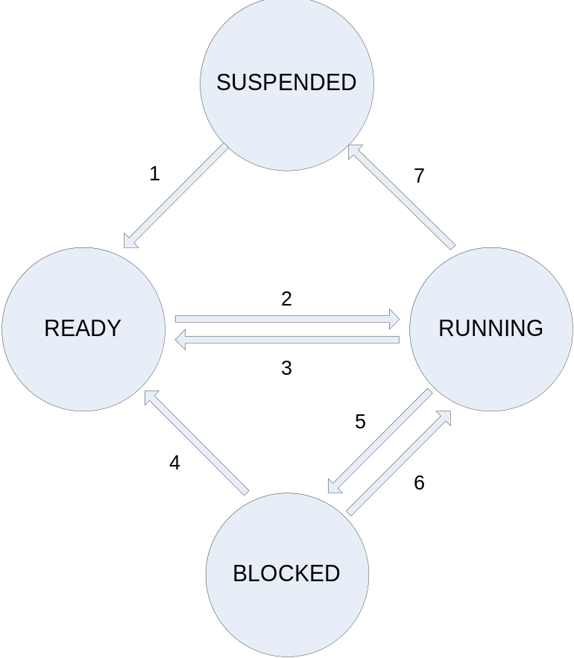
Состояние задачи
Задача может находиться в одном из следующих состояний:
  SUSPENDED
  READY
  RUNNING
  BLOCKED

Slide 10
Межзадачное взаимодействие
Способы синхронизации распараллеленного алгоритма:
  Сигналы
  Очереди сообщений
  Mailslots
Способы обеспечения эксклюзивного доступа к ресурсам:
  Мьютексы
  Семафоры
  Критические секции
  Отключение вытесняющей многозадачности

Slide 11
Приоритизация задач
Preemtive планировщик
Задачам, имеющим наименьшее максимальное время реакции (deadline), назначается наивысший приоритет
Типичный подход к архитектуре: задачи имеют убывающий приоритет, по мере прохождения обработки события
Задачи с одинаковым приоритетом выполняются в режиме cooperative или time slicing
Динамическая приоритезация позволяет решить проблему priority inversion

Slide 12
Реентрантность задач
Реентрантные функции могут вызываться одновременно из нескольких задач
Нереентрантные функции должны защищаться одним из механизмов синхронизации: семафоры, мьютексы, критические секции
Компилятор, предназначенный для ОСРВ, включает реентрантный код стандартных библиотек (stdlib, math, …)

Slide 13
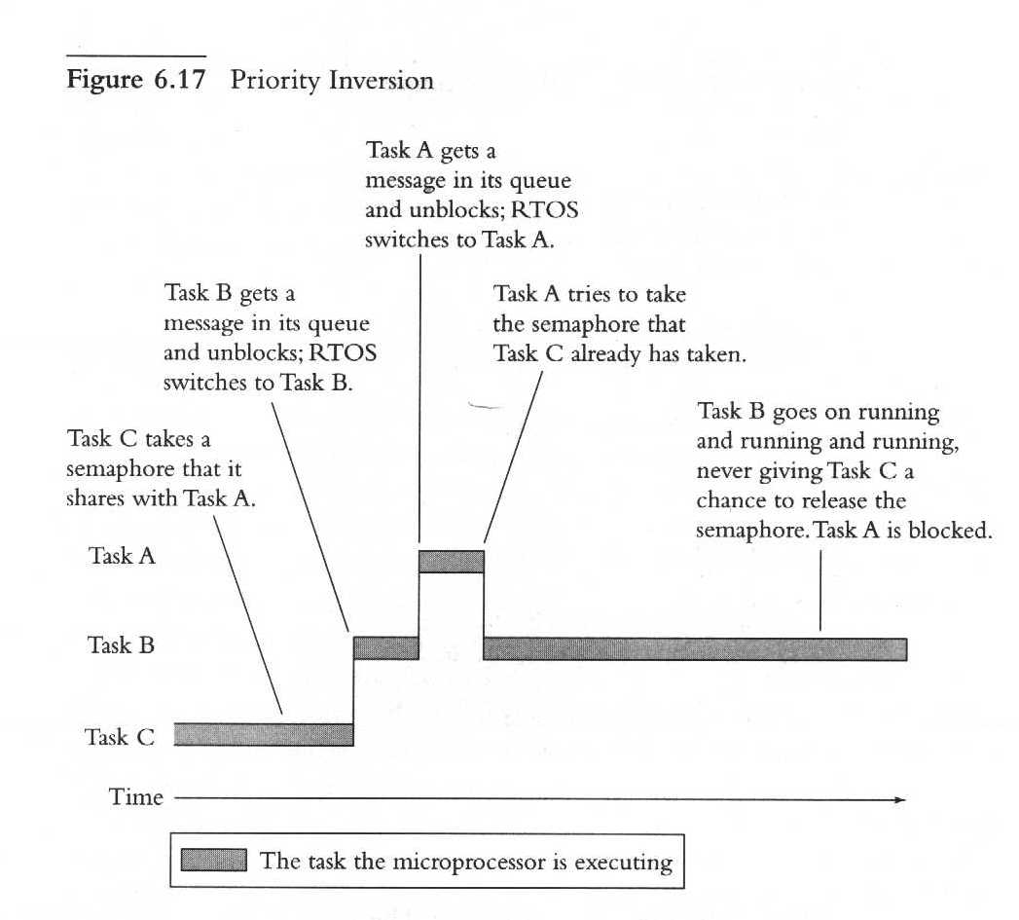
Priority Inversion

Slide 14
Переключение контекста
Для каждой задачи существует структура TCB, в которой хранится контекст процессора
TCB как правило хранится на стеке задачи
Планировщик обновляет TCB при каждой смене контекста
TCB хранит большинство регистров процессора
Переключение контекста – одна из наиболее затратных операций ОСРВ и должна происходить как можно реже

Slide 15
Обработка прерываний
ISR должен выполняться как можно быстрее для предотвращения блокировки планировщика
Целесообразно максимум логики обработки прерывания выносить в задачи
Контроллер прерываний обеспечивает свой собственный механизм приоритезации

Slide 16
Выделение памяти
Динамическое выделение памяти ведёт к непредсказуемости поведения системы и должно избегаться
Большинство структур данных определяется на этапе компиляции
Вместо побайтного выделения памяти (malloc()) используется поблочное (memory pool)
Размер блока конфигурируется на этапе компиляции
Каждой задаче задаётся размер стека

Slide 17
Системный таймер
Системный таймер необходим для:
  Round-Robin планировщика
  Дросселирования поллинга (throttle polling) доступа к некоему ресурсу
  Замораживания задачи на определённый интервал времени
  Реализация времязависимых протоколов

Slide 18
Средства отладки
UART_printf() – самый популярный способ
Трейсеры и профайлеры
JTAG дебагеры с анализатором системных структур данных
CLI интерфейсы
Unit тесты при помощи диагностической задачи

Slide 19
Примеры ОСРВ
FreeRTOS
  Свободно распространяемая ОСРВ
  Планировщик со статической приоритезацией
  Размер кода: от 4kb
ThreadX
  Планировщик с динамической приоритезацией
  Размер кода от 6kb
VxWorks
MQX

